Slide 1
CHAPTER 08. 파일 입출력과 업로드 : 북마켓 도서 이미지 등록하기

Slide 2
파일 입출력의 개요
파일 업로드
파일 다운로드
[북마켓] 도서 이미지 등록하기

Slide 3
파일 입출력에 대해 이해하고 사용법을 익힙니다.
파일을 업로드하는 방법을 익힙니다.
파일을 다운로드하는 방법을 익힙니다.
북마켓에 도서 이미지를 등록합니다

Slide 4
Section 01
파일 입출력의 개요

Slide 5
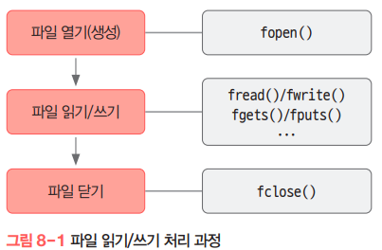
00. 파일 입출력의 개요
파일 입출력
웹 서버에 저장된 파일의 데이터를 저장, 삭제, 변경, 복사하거나 파일의 생성, 접근, 삭제 작업을 편리하게 할 수 있도록 다양한 내장 함수를 제공
파일 입출력 과정

Slide 6
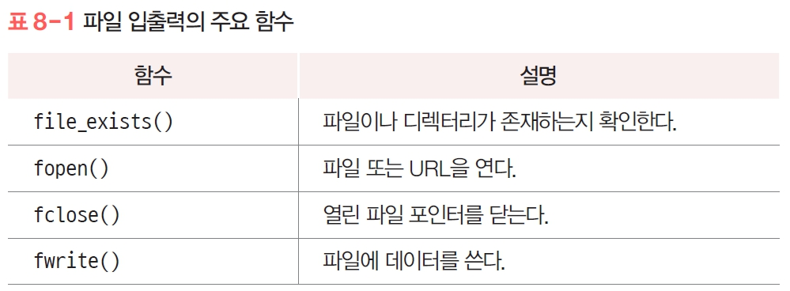
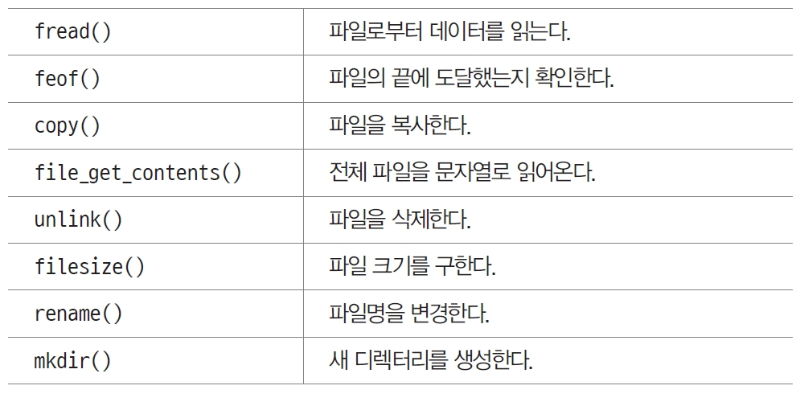
00. 파일 입출력의 개요
파일 입출력 함수

Slide 7
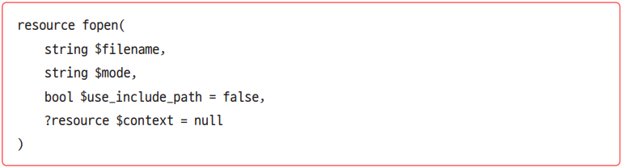
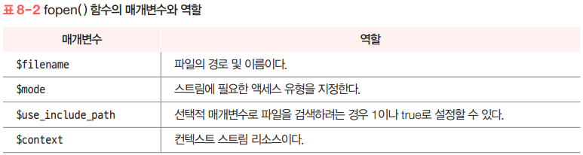
01. 파일 열기와 닫기
파일 열기

Slide 8
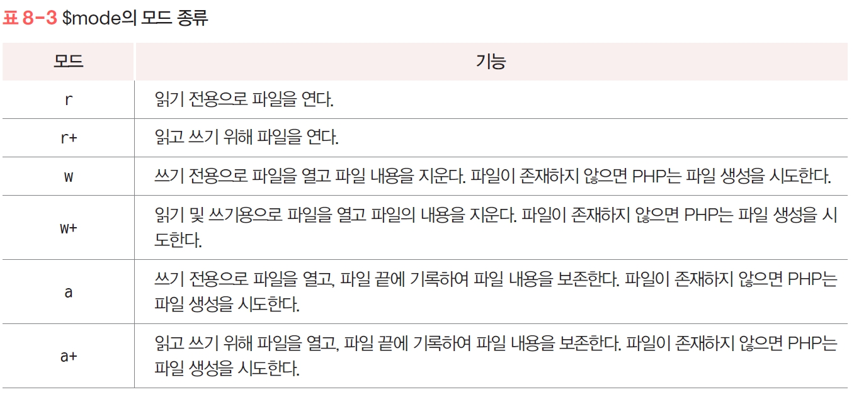
01. 파일 열기와 닫기
파일 열기

Slide 9
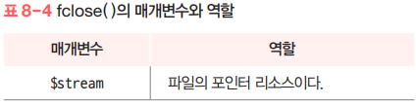
01. 파일 열기와 닫기
파일 닫기

Slide 10
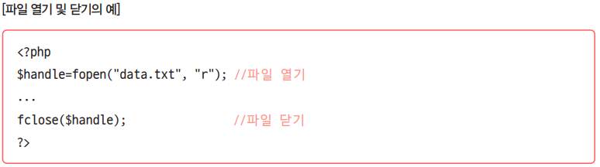
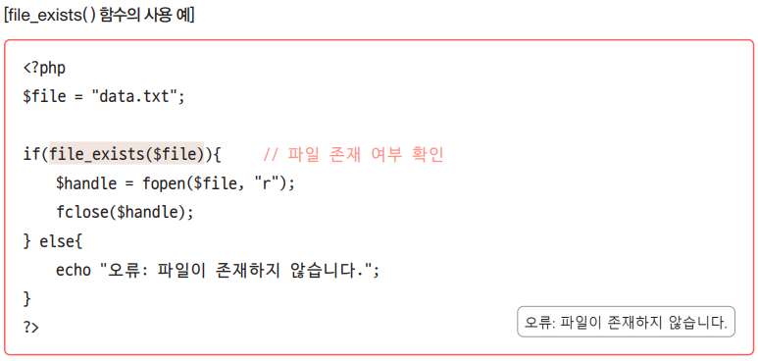
01. 파일 열기와 닫기
파일 닫기

Slide 11
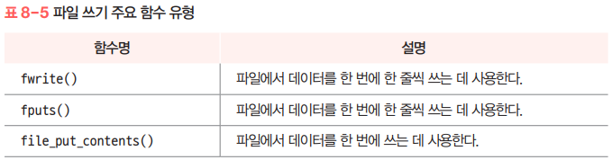
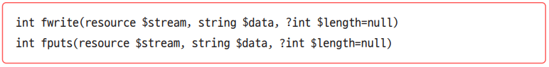
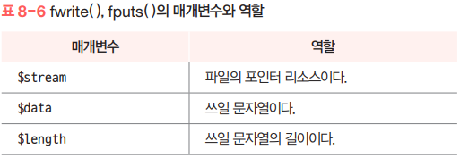
02. 파일 쓰기
파일 쓰기

Slide 12
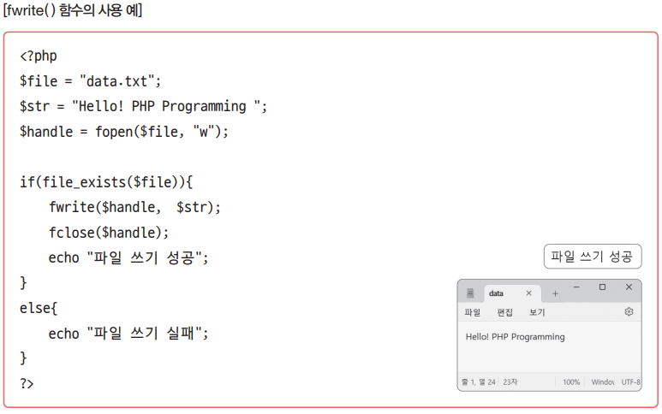
02. 파일 쓰기
파일 쓰기

Slide 13
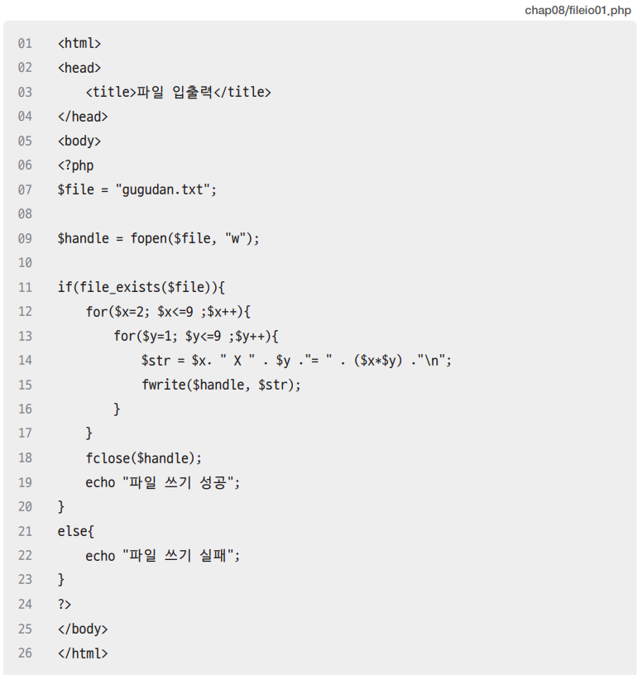
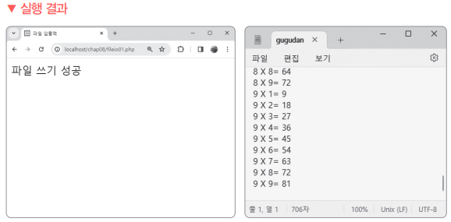
02. 파일 쓰기
예제 8-1
파일에 구구단 저장하기

Slide 14
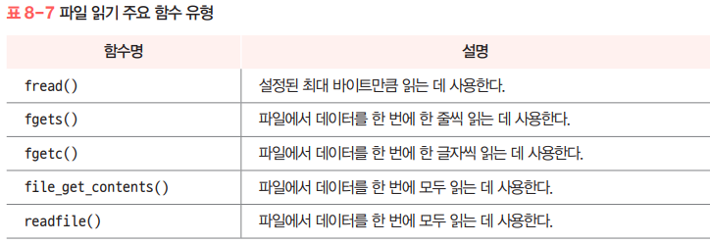
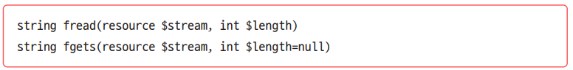
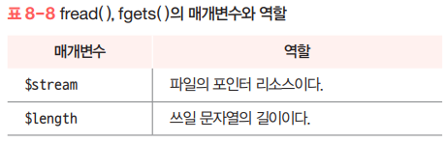
03. 파일 읽기
파일 읽기

Slide 15
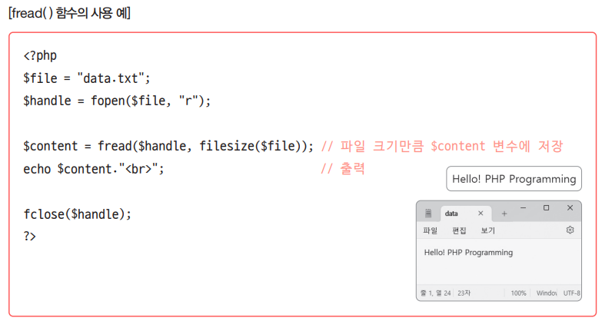
03. 파일 읽기

Slide 16
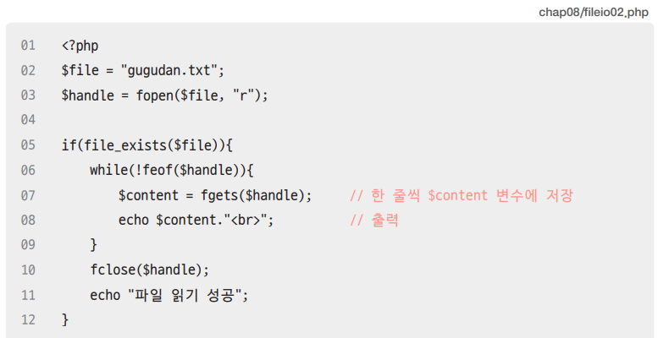
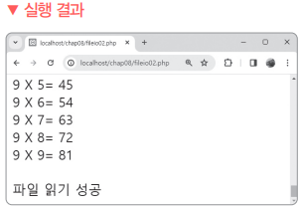
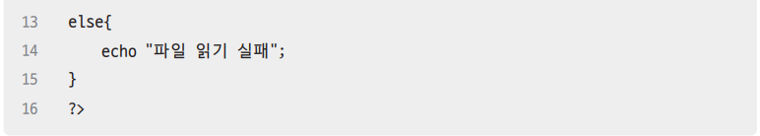
03. 파일 읽기
예제 8-２
파일에서 구구단 읽어오기

Slide 17
Section 02
파일 업로드

Slide 18
00. 파일 업로드
파일 업로드(File Upload)
웹 브라우저에서 서버로 파일을 전송하여 저장하는 것
업로드할 수 있는 파일에는 텍스트 파일, 바이너리 파일, 이미지 파일, 문서 등 다양한 유형이 있음

Slide 19
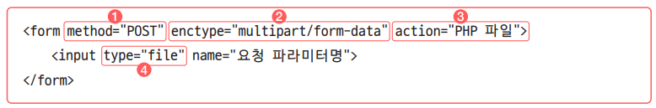
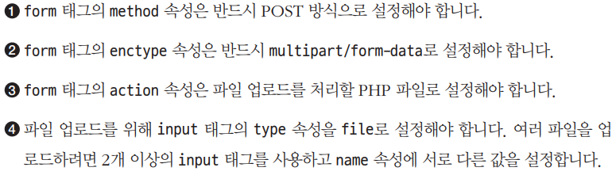
01. 파일 업로드를 위한 웹 페이지
웹 페이지 형식

Slide 20
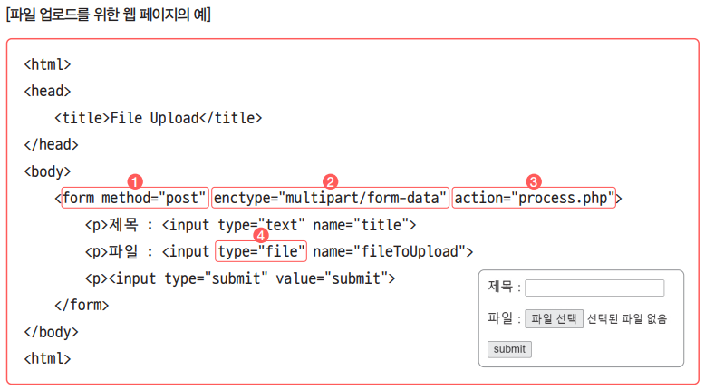
01. 파일 업로드를 위한 웹 페이지

Slide 21
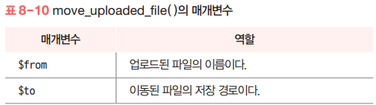
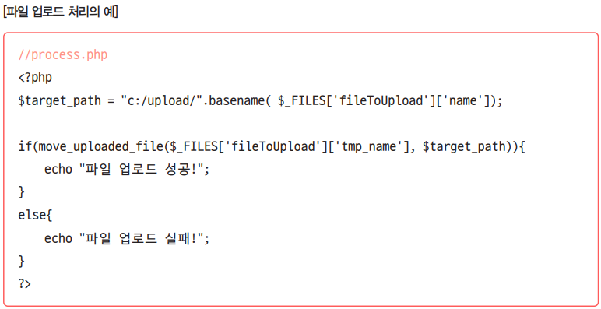
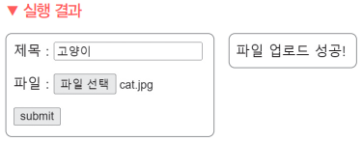
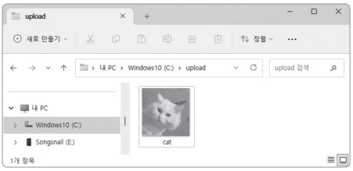
02. 파일 업로드 처리하기
파일 업로드 함수

Slide 22
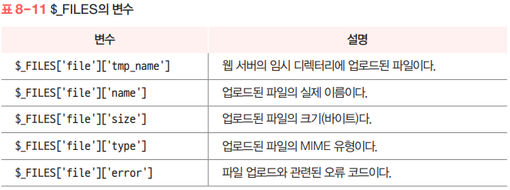
03. 업로드된 파일의 정보 얻기
업로드된 파일을 처리
PHP의 전역변수인 $_FILES를 사용

Slide 23
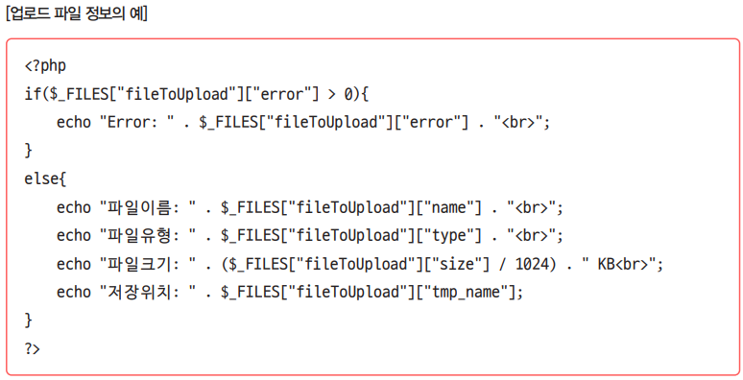
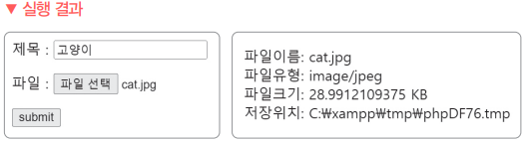
03. 업로드된 파일의 정보 얻기

Slide 24
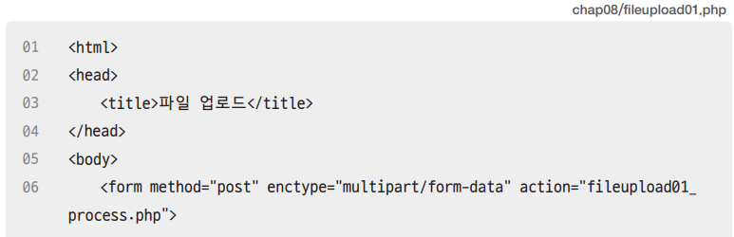
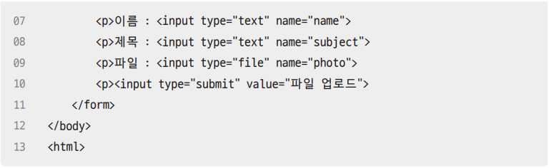
03. 업로드된 파일의 정보 얻기
예제 8-3
파일 업로드 및 정보 출력하기

Slide 25
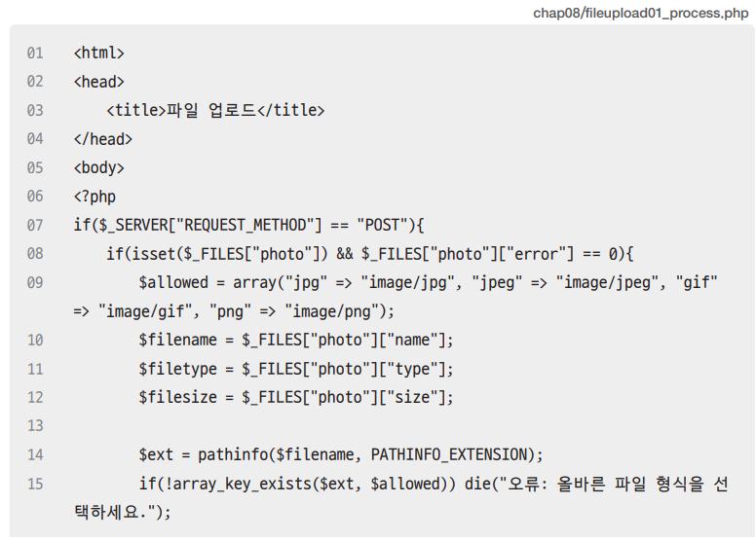
03. 업로드된 파일의 정보 얻기

Slide 26
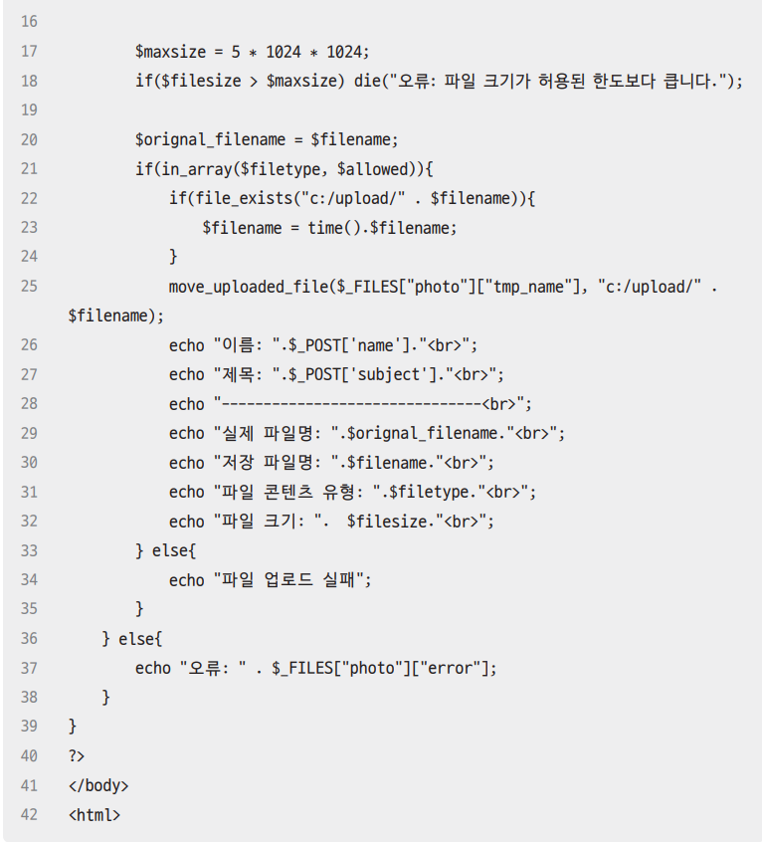
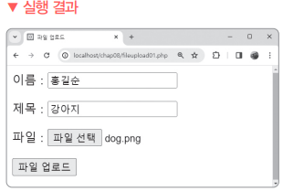
03. 업로드된 파일의 정보 얻기

Slide 27
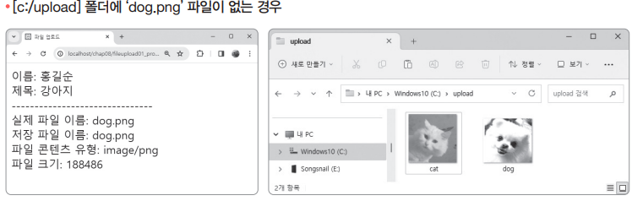
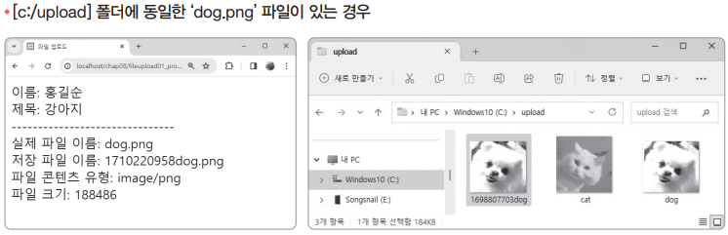
03. 업로드된 파일의 정보 얻기

Slide 28
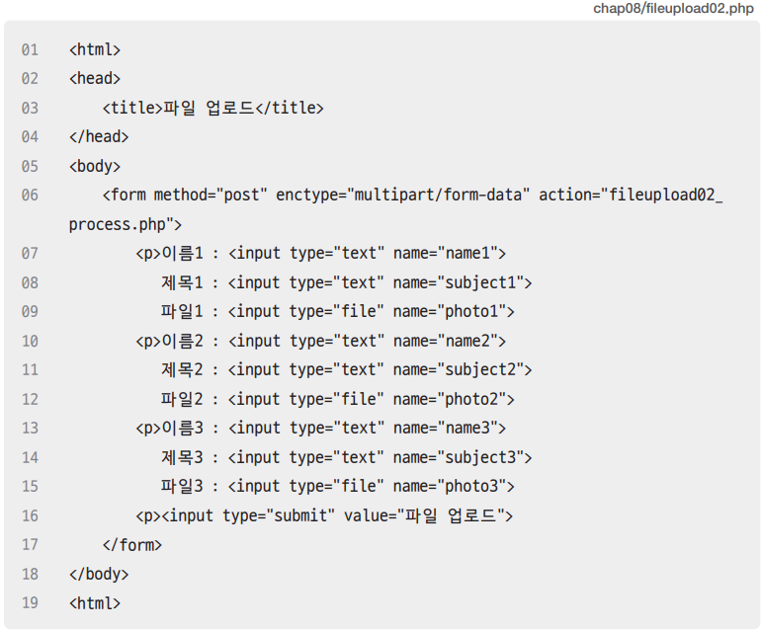
03. 업로드된 파일의 정보 얻기
예제 8-4
여러 파일 업로드 및 정보 출력하기

Slide 29
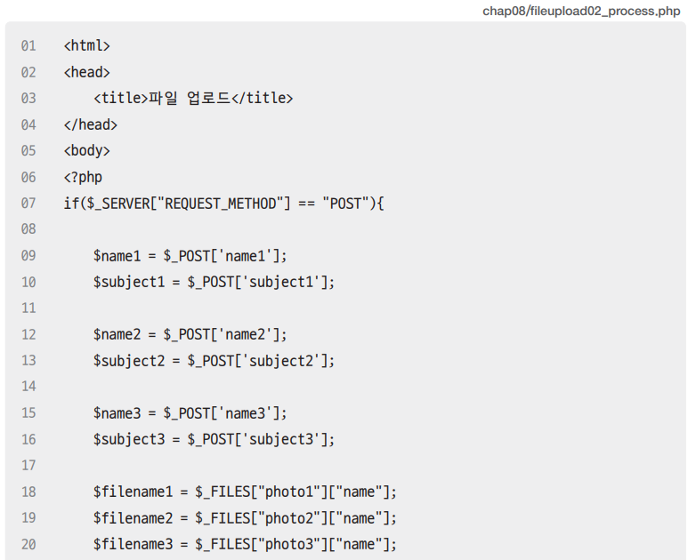
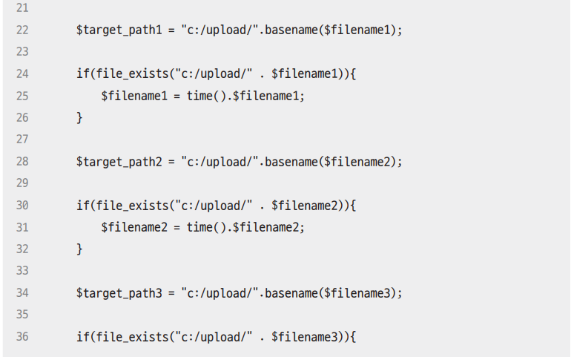
03. 업로드된 파일의 정보 얻기

Slide 30
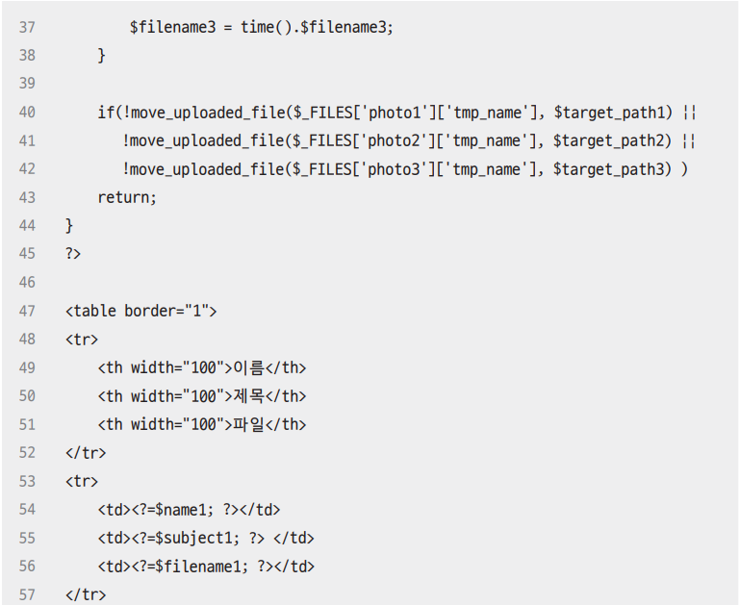
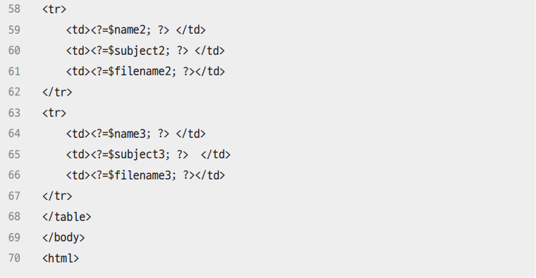
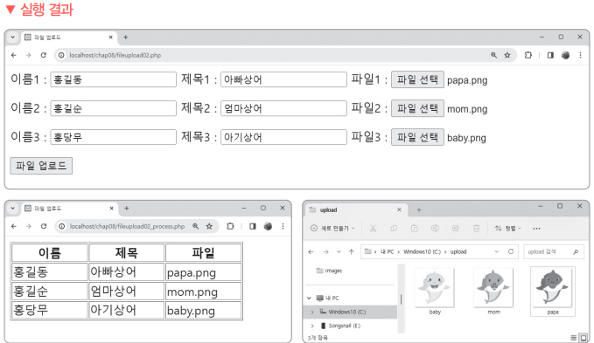
03. 업로드된 파일의 정보 얻기

Slide 31
Section 03
파일 다운로드

Slide 32
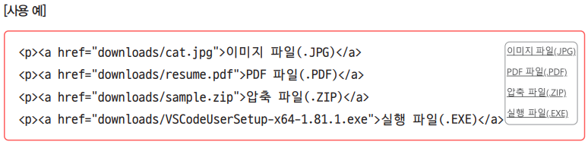
01. 일반 다운로드
일반 다운로드

Slide 33
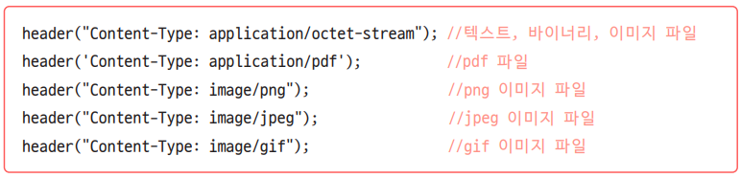
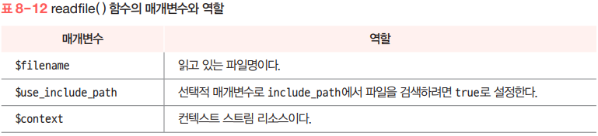
02. 강제 다운로드
강제 다운로드

Slide 34
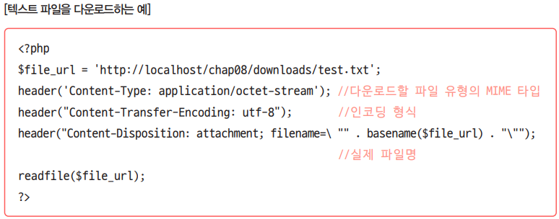
02. 강제 다운로드

Slide 35
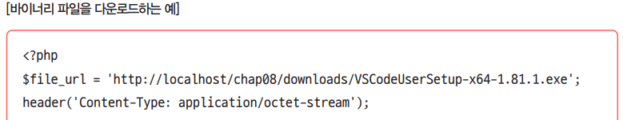

02. 강제 다운로드

Slide 36

02. 강제 다운로드

Slide 37


02. 강제 다운로드
예제 8-5
여러 파일 업로드 및 정보 출력하기

Slide 38



02. 강제 다운로드

Slide 39
Section 04
[북마켓]
도서 이미지 등록하기

Slide 40

04. [북마켓] 도서 이미지 등록하기

Slide 41

04. [북마켓] 도서 이미지 등록하기

Slide 42


예제 8-6 파일로 도서 정보 관리하기
1 파일로 도서 정보 관리하기
도서 정보를 저장 및 관리하기 위해 ‘domain.dat’ 파일을 생성하고 다음과 같이 작성

Slide 43

예제 8-6 파일로 도서 정보 관리하기
2 파일에서 도서 정보 읽어오기
도서 정보가 저장된 파일로부터 도서 정보를 가져오기(읽기) 위해 ‘model.php’ 파일을 열고 다음과 같이 추가

Slide 44

예제 8-7 정적 리소스(도서 이미지 및 부트스트랩 CSS) 관리하기
1 정적 리소스 관리 폴더 만들기
[BookMarket] 폴더에 [resources] 폴더를 생성하고 그 안에 이미 지 파일을 관리하는 [images] 폴더와 부트스트랩 파일(bootstrap.css)을 관리하는 [css] 폴더를 생성
－[images] 폴더에 이미지 파일명을 도서 아이디로 변경하여 등록
－[css] 폴더에 부트스트랩 CSS 파일(bootstrap.min.css)을 다운로드하여 등록

Slide 45

예제 8-7 정적 리소스(도서 이미지 및 부트스트랩 CSS) 관리하기
2 도서 목록 페이지 수정하기
‘books.php’ 파일에 부트스트랩 CSS를 포함하고 도서 이미지를 출력하기 위해 다음과 같이 수정

Slide 46


예제 8-7 정적 리소스(도서 이미지 및 부트스트랩 CSS) 관리하기
3 도서 상세 정보 페이지 수정하기
‘book.php’ 파일에 부트스트랩 CSS를 포함하고 도서 이미지를 출력하기 위해 다음과 같이 수정하고, 웹 브라우저에 ‘http://localhost/BookMarket/books.php’를 입력하여 실행

Slide 47

예제 8-7 정적 리소스(도서 이미지 및 부트스트랩 CSS) 관리하기

Slide 48

예제 8-8 도서 이미지 파일 업로드하기
1 도서 정보 등록 페이지 수정하기:
‘addBook.php’ 파일에 부트스트랩 CSS를 포함하고 도서 이미지 파일을 업로드하기 위해 다음과 같이 수정

Slide 49

예제 8-8 도서 이미지 파일 업로드하기

Slide 50


예제 8-8 도서 이미지 파일 업로드하기
2 도서 등록 처리 페이지 수정
‘processAddBook.php’ 파일에 도서 이미지 파일을 업로드하기 위해 다음과 같이 수정

Slide 51


예제 8-8 도서 이미지 파일 업로드하기

Slide 52

예제 8-9 도서 이미지 파일 다운로드하기
1 도서 목록 페이지 수정하기
‘books.php’ 파일에 도서 이미지 파일을 다운로드하기 위해 다음과 같이 추가

Slide 53

예제 8-9 도서 이미지 파일 다운로드하기
2 도서 이미지 파일 다운로드하기:
‘processDownloadImage.php’ 파일을 생성하고 다음과 같이 작성

